Slide 1
Avviso n. 713/Ric. del 29/10/2010 - Titolo III – «Creazione di nuovi Distretti e/o nuove Aggregazioni Pubblico – Private» Intervento di formazione PON03PE_00159_4
“
CURRICULUM VITAE
Laurea Triennale in Ingegneria delle Telecomunicazioni presso l’Università degli studi di Napoli Federico II Titolo tesi: Algoritmo di localizzazione Hooke – Jeeves per la radiolocalizzazione in ambiente urbano Voto: 93/110
Laurea Magistrale in Ingegneria delle Telecomunicazioni presso l’Università degli Studi di Napoli Federico II Titolo tesi: Radiolocalizzazione lungo una linea metropolitana in galleria Voto: 103/110
ULTERIORI SPECIALIZZAZIONI
Master di II livello in Gestione, pianificazione e progettazione dei sistemi di networking avanzato e dei servizi ICT Titolo tesi: Il protocollo BGP per la diffusione delle reti VPN Voto: 107/110
Progetto FerSat: formazione di esperti di segnalamento basato su tecnologie satellitari

Slide 2
Avviso n. 713/Ric. del 29/10/2010 - Titolo III – «Creazione di nuovi Distretti e/o nuove Aggregazioni Pubblico – Private» Intervento di formazione PON03PE_00159_4
“
ATTIVITA’ DI STAGE
OBIETTIVO
Studio e progettazione di un sistema di segnalamento ferroviario innovativo avente le seguenti caratteristiche:
Miglioramento dei livelli di sicurezza
Aumento della capacità di trasporto
Riduzione dell’installazione degli impianti lungo linea
LA LOCALIZZAZIONE IN AMBITO FERROVIARIO
Il sistema di localizzazione satellitare GPS è quello più diffuso in vari settori (es. automobilistico) ma non è efficace per la localizzazione di un treno. Ciò è dovuto a diversi fattori
Attraversamento dei centri urbani che riducono l’accuratezza (fenomeno di multipath)
Attraversamento di gallerie lungo la linea ferroviaria
ALGORITMO DI FINGERPRINTING PER LA LOCALIZZAZIONE DI UN TRENO

Slide 3
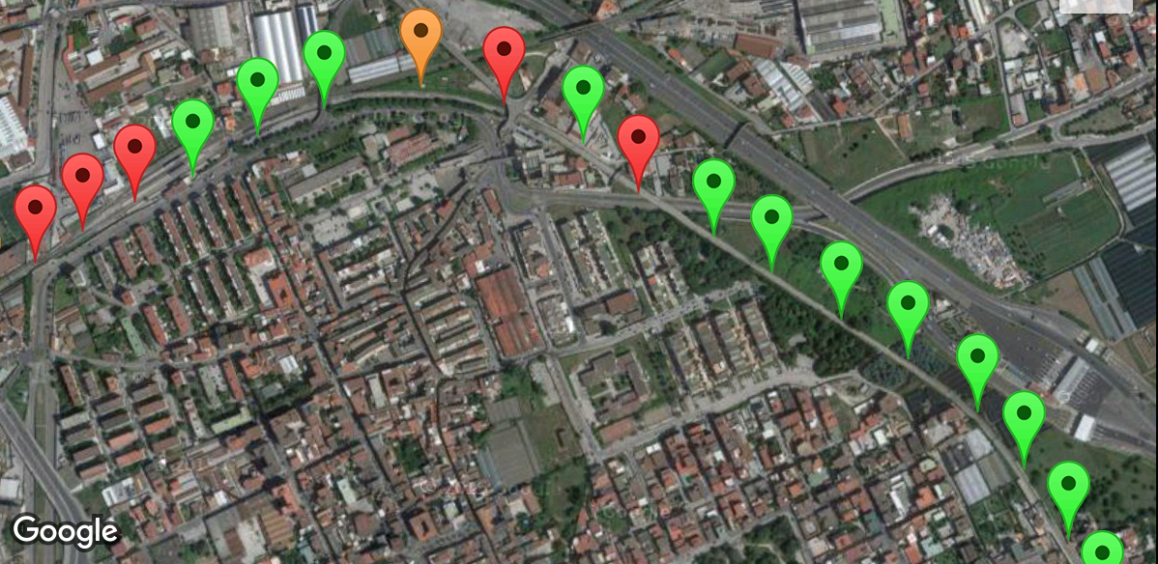
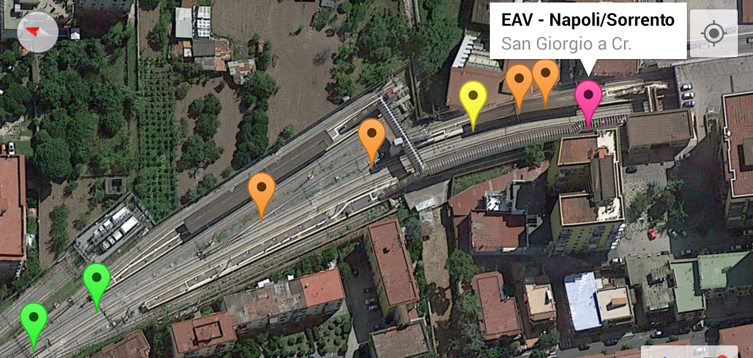
Avviso n. 713/Ric. del 29/10/2010 - Titolo III – «Creazione di nuovi Distretti e/o nuove Aggregazioni Pubblico – Private» Intervento di formazione PON03PE_00159_4
“
ALGORITMO FINGERPRINTING
L’algoritmo di fingerprinting richiede due fasi
Fase offline
Campionamento scena con un numero finito di punti
Collezione di un insieme di parametri che identifica univocamente i punti in un DB
Fase online
Misurazione parametri nel punto incognita
Scelta del punto del DB che minimizza una metrica prefissata
M posizione stimata
posizione reale
Per l’acquisizione dei dati e il test dell’algoritmo è stata sviluppata una semplice app per sistema operativo Android
Acquisizione dati GSM o Wi-Fi (Non è necessario installare ulteriori dispositivi in linea)

